Slide 1
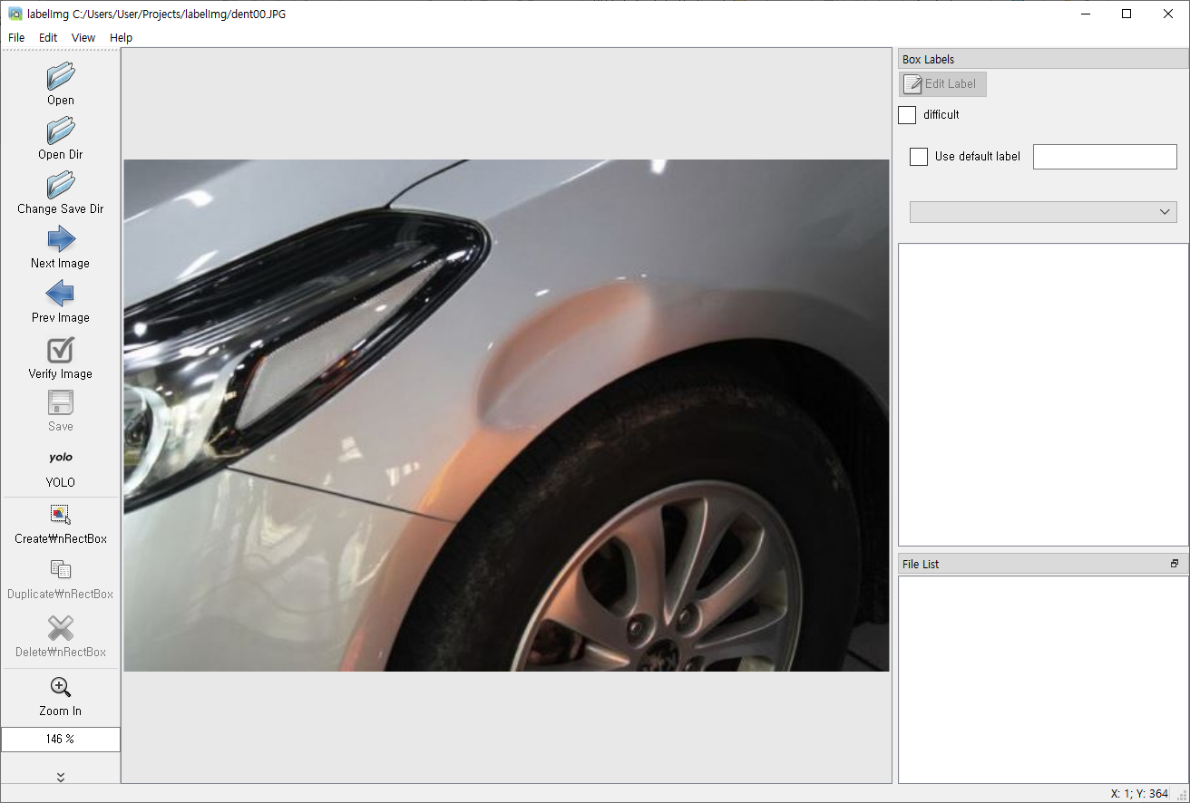

Slide 2


Slide 3


Dent01
create\nPolygon

